Slide 1

Prirodna i kulturna baština nizinske hrvatske
Kviz

Slide 2
1. Koliko je ukupno nacionalnih parkova u Panonskoj Hrvatskoj?
0
1
2

Slide 3
TOČNO

Slide 4
NETOČNO

Slide 5
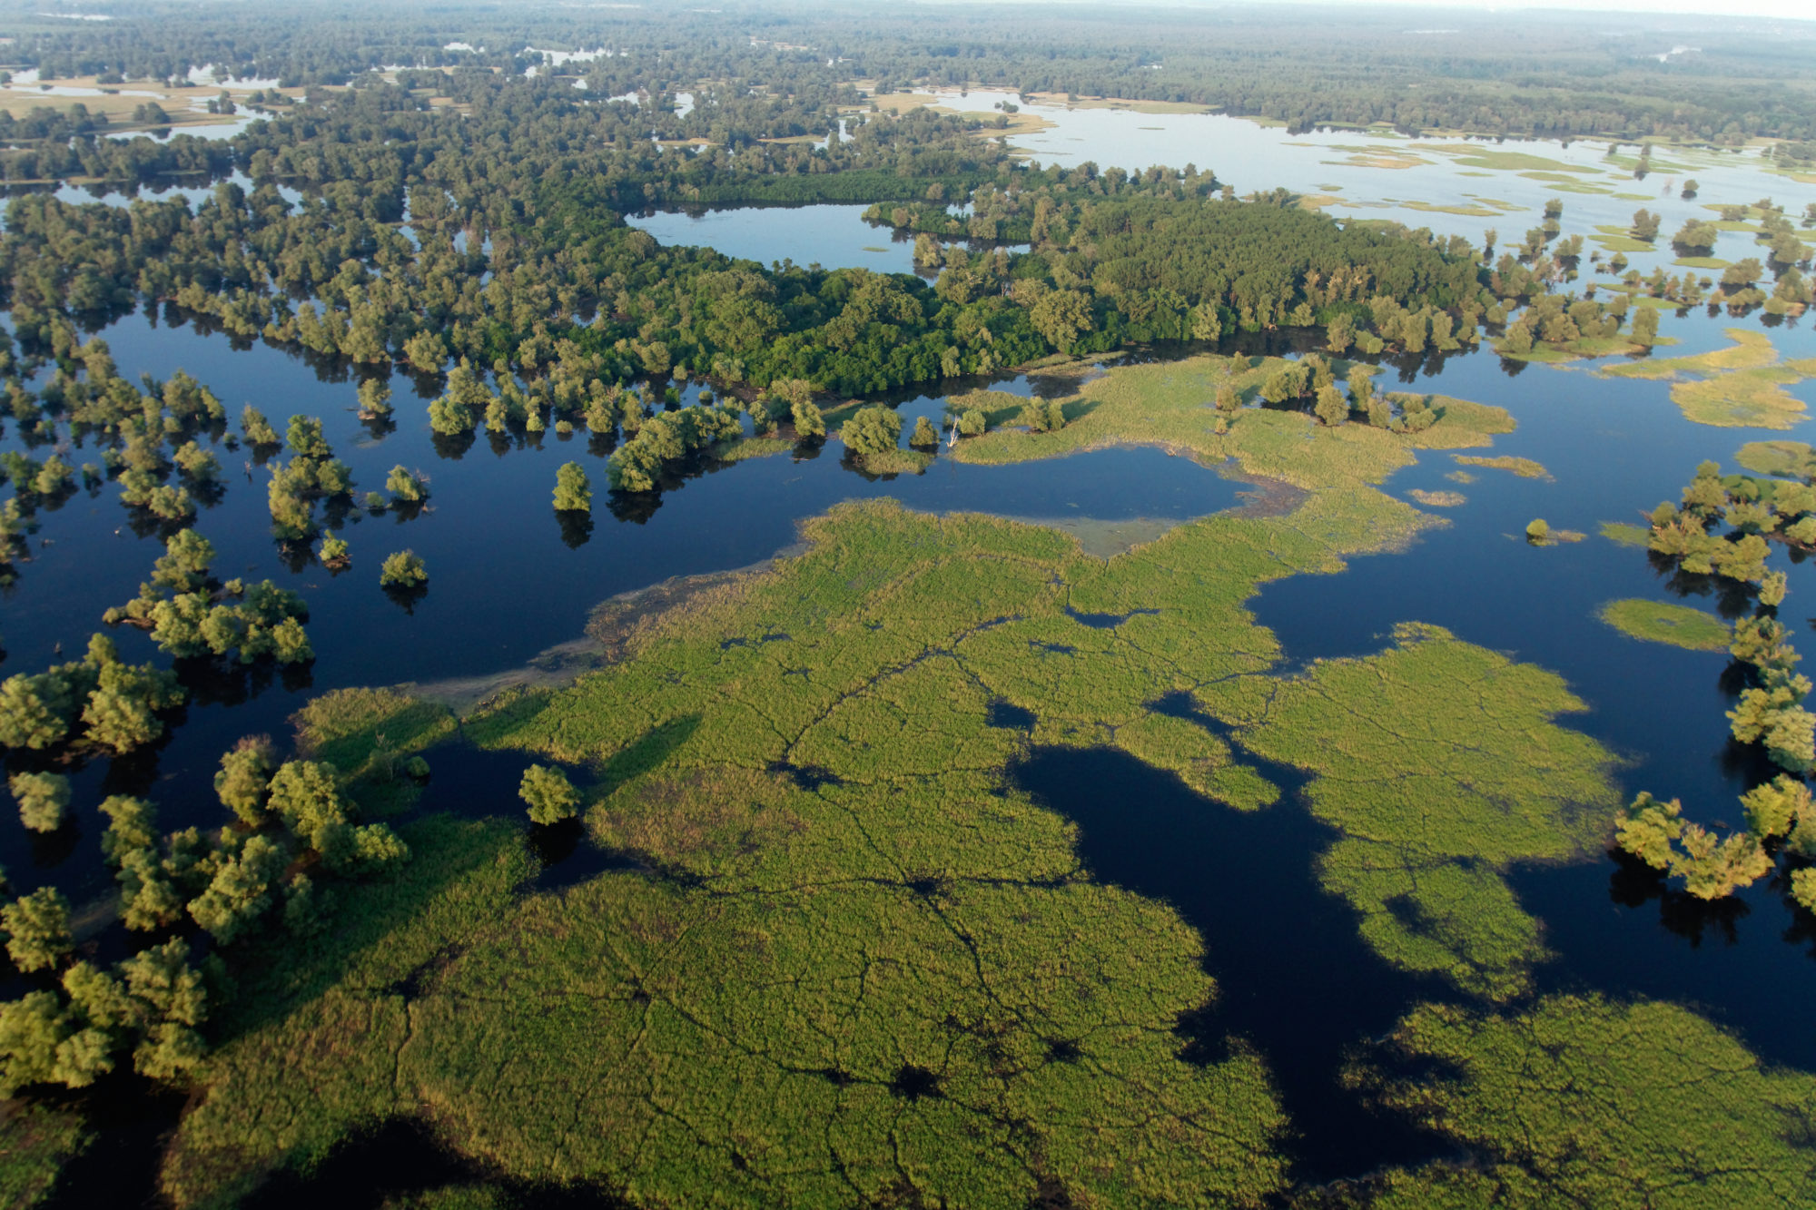
2. Kako se zove najstariji park prirode u Hrvatskoj?
PP Kopački rit
PP Lonjsko polje
PP Medvednica

Slide 6
TOČNO

Slide 7
NETOČNO

Slide 8
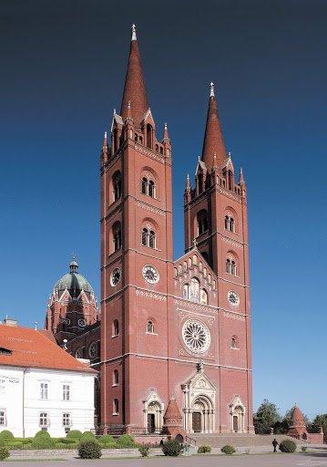
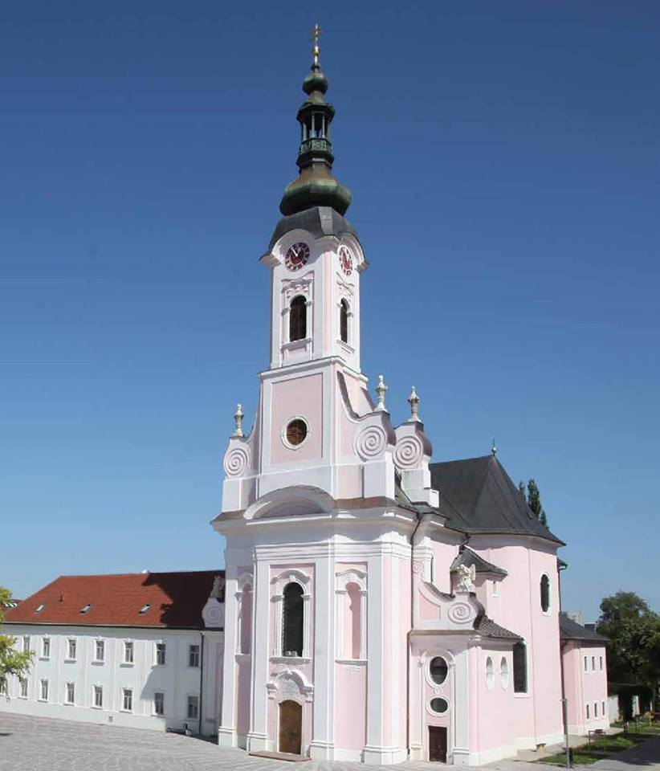
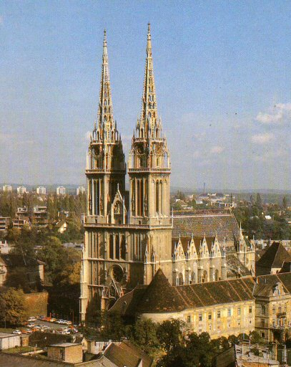
3. Koja slika pokazuje poznatu đakovačku katedralu sv. Petra?

Slide 9
TOČNO

Slide 10
NETOČNO

Slide 11
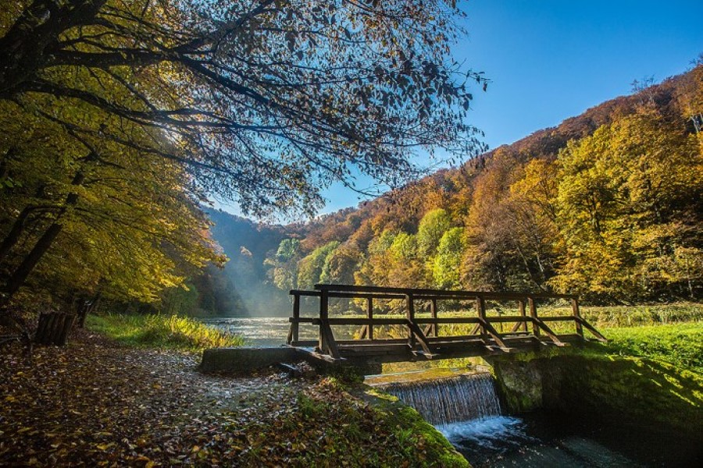
4. Koji park prirode je UNESCO proglasio geoparkom?
PP Medvednnica
PP Papuk
PP Žuberačko gorje

Slide 12
TOČNO

Slide 13
NETOČNO

Slide 14
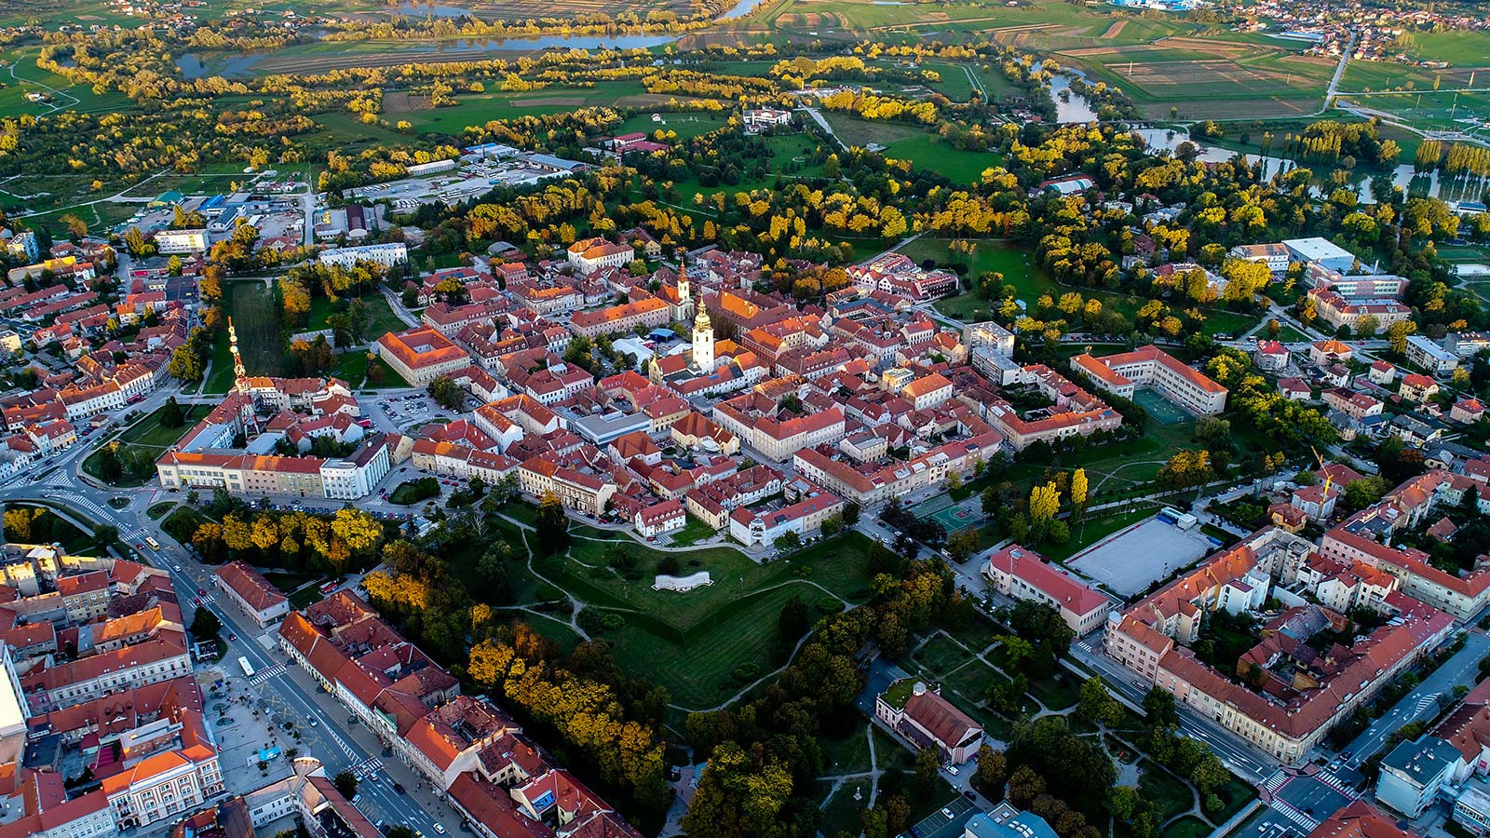
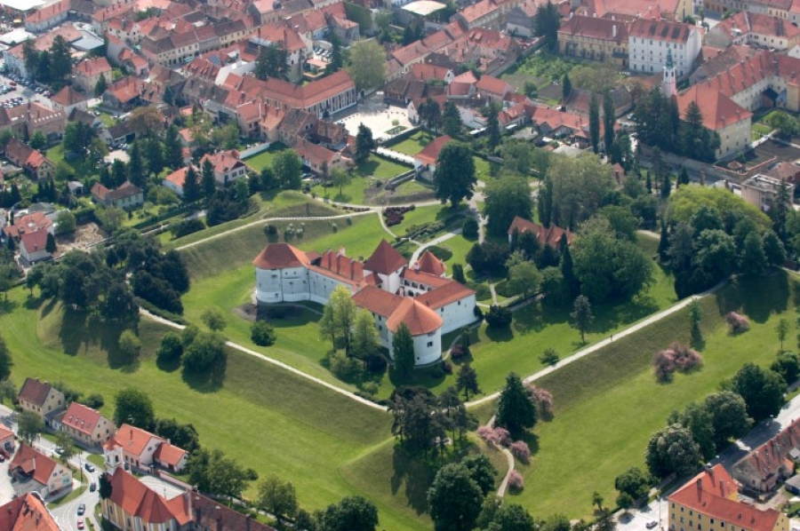
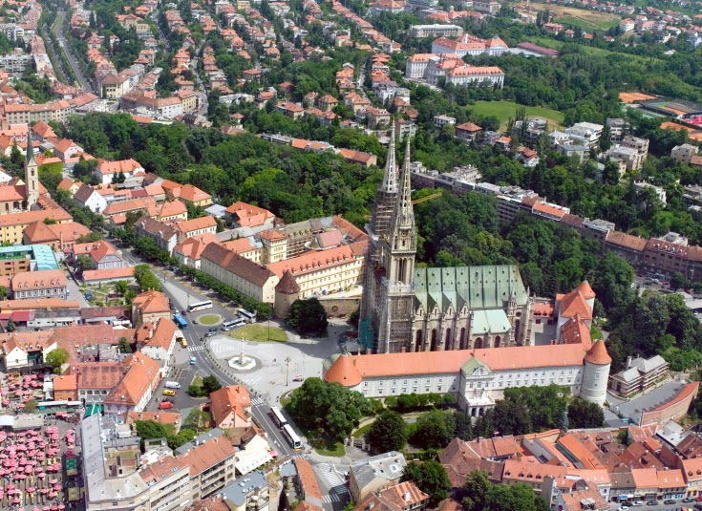
5. Koja slika pokazuje staru jezgru grada Varaždina?

Slide 15
TOČNO

Slide 16
NETOČNO

Slide 17
6. Regionalni park koji se proteže kroz pet županija, ističe se prirodnim ljepotama te je prostorno povezan i s drugim zaštićenim dijelovima Hrvatske. Koje je njegovo ime?
Moslovačka gora
Mura-Drava
Posavina
Slavonski regionalni park

Slide 18
TOČNO

Slide 19
NETOČNO

Slide 20

ČESTITAM!!!!!!

